Slide 1



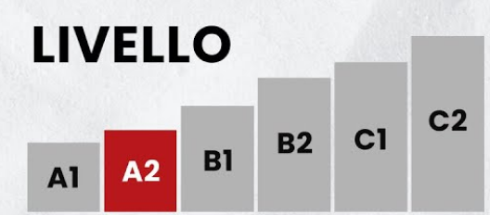
LEZIONE 4 - CONVERSAZIONE
Una Vecchia Libreria
Nell centro della città c’è una
vecchia libreria molto piccola.
La libreria è aperta da molti anni
e ha tanti libri antichi.
Un pomeriggio Marta è entrata
nella libreria.
Perché ama leggere.

Slide 2
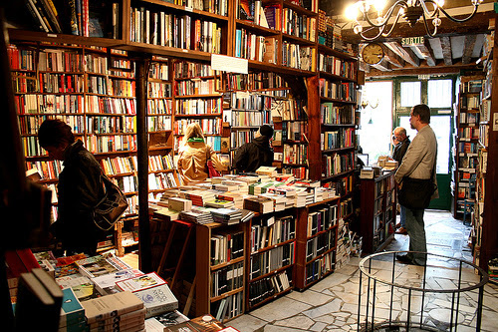
Il posto era silenzioso e pieno
di scaffali alti.
Mentre cercava un libro interessante,
ha visto un vecchio libro,
con una copertina blu.
Il libro era un po’ polveroso
ma sembrava molto speciale.

Slide 3
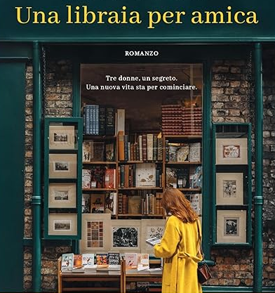
Marta lo ha aperto con curiosità.
Dentro ha trovato una piccola carta,
piegata tra le pagine.
La carta aveva un breve messaggio ...
scritto a mano.

Slide 4
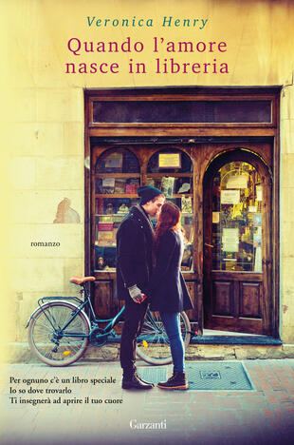
Diceva che il libro era stato un regalo
per una persona molto importante.
Marta ha portato il libro al proprietario
della libreria.
L’uomo ha sorriso perché
conosceva quella storia.

Slide 5

Ha spiegato che il libro apparteneva
a suo nono molti anni fa.
Il messaggio era un ricordo di famiglia.
Marta ha capito che ogni libro
può avere una storia segreta.

Slide 6

E a volte le storie più belle
se trovano proprio
tra le pagine di un libro.
Questa storia è dedicata al mio Bisnonno.

